Slide 1
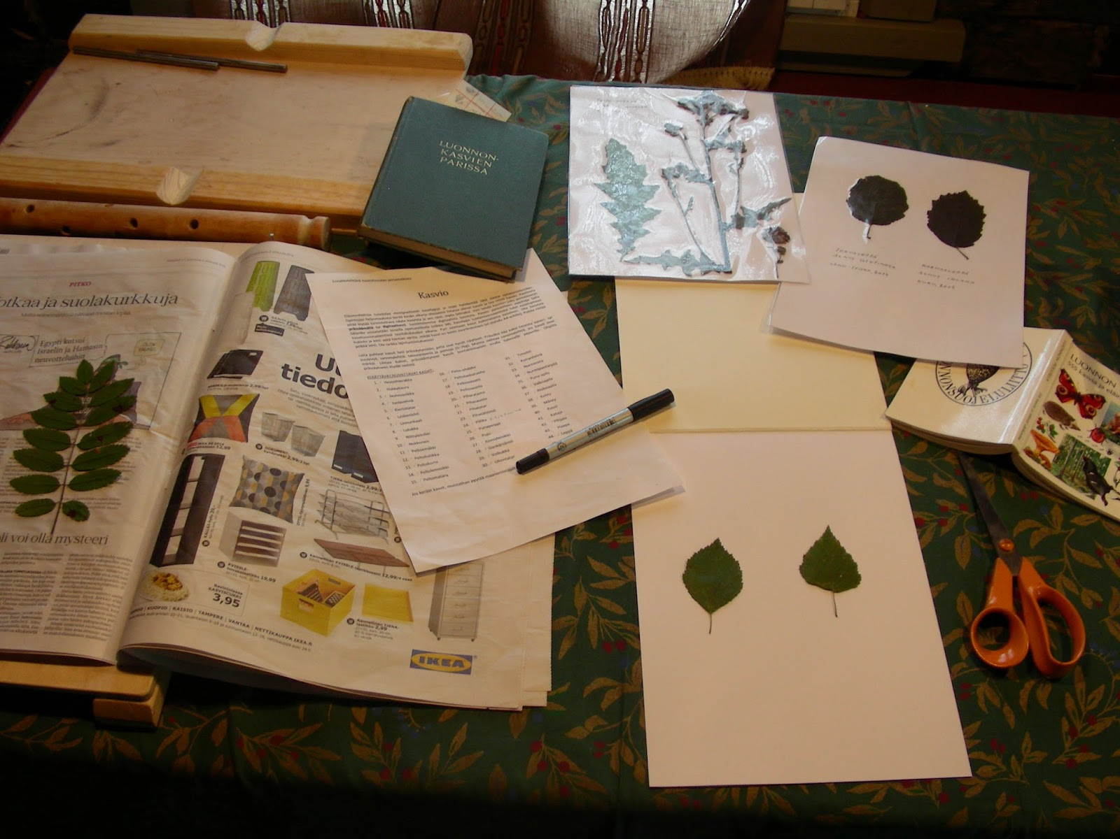
KASVION KERUUOHJEET
https://www.youtube.com/watch?v=Zl9vB7UV3DI
https://www.youtube.com/watch?v=Ow3-7jgsi-U
TUNNISTAMINEN
https://www.youtube.com/watch?v=x-7z7PT0orY
KERÄÄMINEN
VALOKUVAAMINEN
PRÄSSÄÄMINEN

